Slide 1
PLANIFICACIÓN CLASES VIRTUALES HISTORIA, GEOGRAFÍA Y CS. SOCIALES 1° BÁSICO A SEMANA N° 28 FECHA : 05 al 09 de octubre de 2020.
Colegio Jean Piaget
Mi escuela, un lugar para aprender y crecer en un ambiente seguro y saludable

Slide 2
ASIGNATURA /CURSO | Historia, Geografía y Cs. Sociales / 4°A
NOMBRE DEL PROFESOR/A | Daniela Carreño Salinas
OBJETIVO DE APRENDIZAJE PRIORIZACIÓN NIVEL 1 | OA08 Describir distintos paisajes del continente americano, considerando climas, ríos, población, idiomas, países y grandes ciudades, entre otros, y utilizando vocabulario geográfico adecuado.
INDICADORES DE EVALUACIÓN PARA OA | Describen, a partir de observaciones del entorno o de fotografías, elementos naturales como ríos, mares y vegetación de paisajes americanos. Describen, a partir de observaciones del entorno o de fotografías, elementos hechos por el ser humano, como edificaciones, cultivos y caminos en paisajes americanos. Distinguen los diversos climas presentes en el continente americano, considerando sus características fundamentales.
CONTENIDO /HABILIDADES | Paisajes y climas de América / D. Usar herramientas geográficas para ubicar y caracterizar elementos del espacio geográfico, como paisajes, población y recursos naturales.
OBJETIVO DE LA CLASE | Retroalimentar aprendizajes evaluados con los indicadores de evaluación: Describen, a partir de observaciones del entorno o de fotografías, elementos naturales como ríos, mares y vegetación de paisajes americanos. Describen, a partir de observaciones del entorno o de fotografías, elementos hechos por el ser humano, como edificaciones, cultivos y caminos en paisajes americanos. Distinguen los diversos climas presentes en el continente americano, considerando sus características fundamentales.
EVALUACIÓN | Responder ticket de salida y enviar a daniela.carreno@colegio-jeanpiaget.cl o al wsp +569 41745325 el día viernes 09 de octubre.

Slide 6
Importante:
Cuándo esté la animación de un lápiz, significa que debes escribir en tu cuaderno
Cuándo esté esta animación de una cámara fotográfica, significa que debes mandar reporte sólo de esa actividad (una foto de la actividad)
Cuándo esté esta animación de un libro, significa que debes trabajar en tu libro de Historia.
Cuándo esté esta animación de un signo de pregunta, significa que debes pensar y analizar, sin escribir en tu cuaderno. Responder de forma oral.

Slide 7
Resultados de Evaluación (Fecha: 30/09/2020)
Indicador de Evaluación 1 | Cantidad de estudiantes | %
LOGRADO | 24/28 | 86%
MEDIANAMENTE LOGRADO | 0/28 | 0%
NO LOGRADO | 4/28 | 14%
Indicador de Evaluación 2 | Cantidad de estudiantes | %
LOGRADO | 20/28 | 71%
MEDIANAMENTE LOGRADO | 8/28 | 29%
NO LOGRADO | 0/28 | 0%
Indicador de Evaluación 3 | Cantidad de estudiantes | %
LOGRADO | 23/28 | 82%
MEDIANAMENTE LOGRADO | 1/28 | 4%
NO LOGRADO | 4/28 | 14%

Slide 8
Estos fueron los resultados obtenidos en cada una de las preguntas de la evaluación

Slide 9
Preguntas
1. El paisaje es todo lo que observamos y, de acuerdo a los elementos presentes en él, se divide en: | 27/28
2. Los paisajes naturales son aquellos compuestos por: | 22/28
3. Los paisajes artificiales son aquello compuestos por: | 22/28
4. Describe los elementos del paisaje natural que se presentan en la siguiente fotografía, utilizando lenguaje geográfico: | 28/28
5. Describe los elementos del paisaje natural que se presentan en la siguiente fotografía, utilizando lenguaje geográfico: | 28/28
6. Describe los elementos del paisaje artificial que se presentan en la siguiente fotografía, utilizando lenguaje geográfico: | 28/28
7. Describe los elementos del paisaje artificial que se presentan en la siguiente fotografía, utilizando lenguaje geográfico: | 28/28
8. En América, existen diferentes tipos de climas: tropicales (rojo), áridos o secos (amarillo), templados (verde), fríos (morado) y de montaña (azul). Observando el mapa, ¿Qué climas se encuentran presentes en América del Sur? | 23/28
9. ¿A qué tipo de clima pertenece este paisaje? Debes considerar las características fundamentales de cada clima: | 26/28
10. ¿A qué tipo de clima pertenece este paisaje? Debes considerar las características fundamentales de cada clima: | 26/28
11. ¿A qué tipo de clima pertenece este paisaje? Debes considerar las características fundamentales de cada clima: | 15/28
12. ¿A qué tipo de clima pertenece este paisaje? Debes considerar las características fundamentales de cada clima: | 24/28
13. De los diferentes tipos de climas, ¿Cuál consideras tú que es el ideal para vivir? ¿Por qué? (de acuerdo a su temperatura y precipitaciones? | 25/28

Slide 10
Observemos y escuchemos el siguiente video:
https://www.youtube.com/watch?v=I7cL6g09fNU

Slide 11
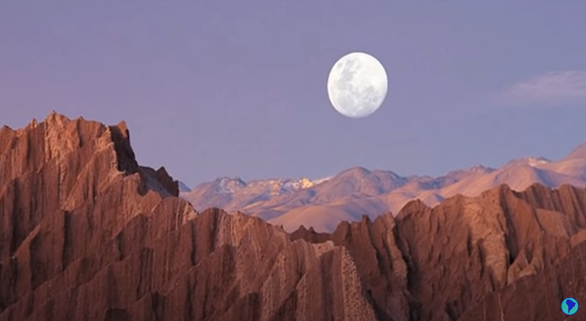
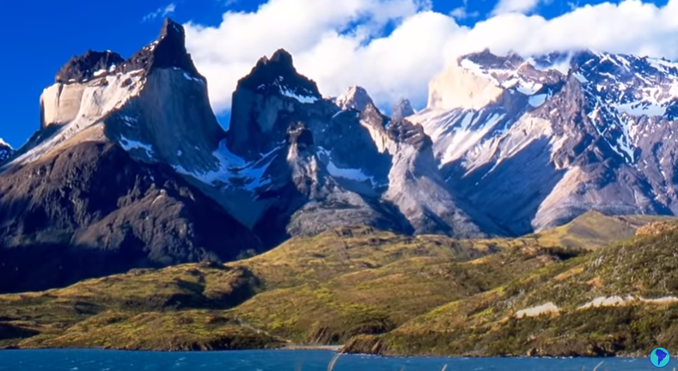
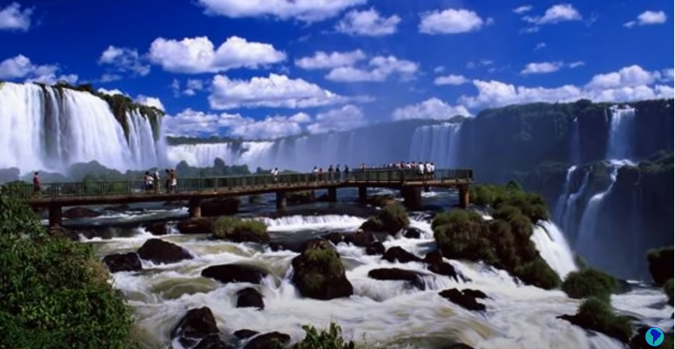
¿Qué tipos de climas pudiste observar en el video?
Desértico
Tropical
De montaña

Slide 12
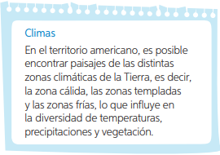
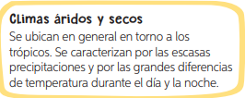
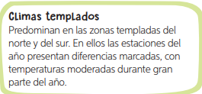
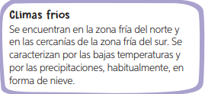
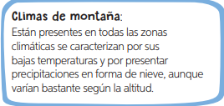
Abramos el libro en la página 85, lee con atención la información que se presenta:

Slide 13
Observando el mapa de la página 85: ¿Cuáles son los climas presentes en América?
Continente | Climas
América del Norte
América del Centro
América del Sur
Desértico y árido, templado, fríos y de montaña.
Cálido o tropical y templado
Desértico y árido, templado, fríos y de montaña.
Entonces, ¿qué parte de nuestro continente es el más cálido?
América del Centro

Slide 14
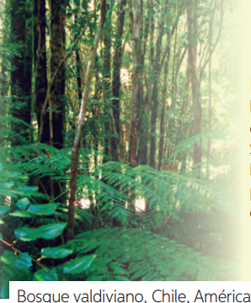
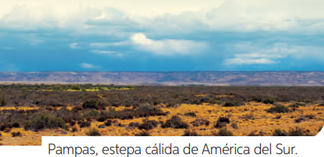
¿Qué climas puedes identificar en estos paisajes?
Templado
Tropical
Árido

Slide 15
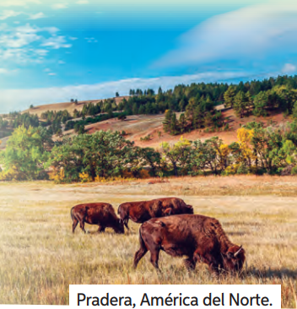
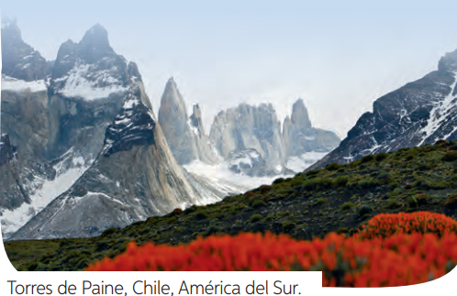
Frío
Templado
De montaña

Slide 16
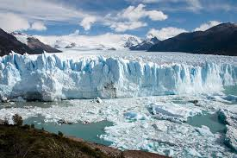
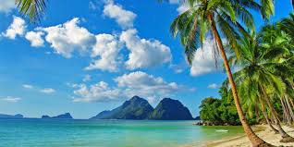
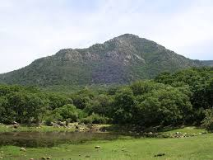
TICKET DE SALIDA
HISTORIA, GEOGRAFÍA Y CS. SOCIALES
SEMANA 28
Nombre: _______________________________________
Observa las imágenes con paisajes de América e indica a qué clima, temperatura y precipitaciones tienen :

Slide 17
2) ¿Qué clima predomina en la zona central de Chile? ¿Cómo te diste cuenta?
3) ¿Cuál es el clima que más favorece el crecimiento de vegetación? ¿Por qué?

